Slide 1
Morele opvoeding
Een ppp voor een opvoedingsavond

Slide 2
Enige citaten
‘De jongeren van vandaag houden van luxe. Ze hebben slechte manieren, minachten het gezag, hebben geen eerbied voor ouderen en praten liever dan dat ze werken.’
‘Hoeveel gedoopten (van de kerkjeugd) vullen vandaag liever het circus dan de kerk?’
‘Men kan bezorgd zijn over de verwereldlijking onder de gereformeerde jongeren. Het kan kennelijk samengaan: twee keer per zondag onder de preek zitten en vijf dagen per week naar een gereformeerde school gaan en toch de Vader, Zoon en Heilige Geest nauwelijks een rol in je leven laten spelen.’

Slide 3


Slide 4
Vragen
Op welke leeftijd van het kind begint de morele opvoeding?
Als een puber ontspoort kunt u er dan nog iets aan doen of bent u dan te laat?
Wie hebben meer invloed op het gedrag: ouders, school, vrienden?
Hoe brengt u God ter sprake in de morele opvoeding van kleintjes en pubers?

Slide 5
Wat werkt het beste…??
  Streng optreden (‘je houd je aan onze regels en zo niet, dan krijg je straf!’)
  Vriendelijk overleggen (‘Zou je wel zo laat thuiskomen?’)
  Preken (‘God zou ook niet willen wat jij nu doet!’, ‘Ik hoef geen cadeautjes, ik heb liever dat je gehoorzaam bent!’)
  Ze hun gang laten gaan, terwijl u bidt en zucht
  Het goede voorbeeld geven als ouders (Is dat trouwens moeilijk om te doen?)
  Ze manipuleren (‘Ik houd niet meer van je als je dit of dat doet‘)
  Ze omkopen (‘Je krijgt je rijbewijs als je niet gaat roken’)

Slide 6
Het goede voorbeeld
Kinderen doen niet wat je zegt maar wat je doet.
Ouders die respectvol met elkaar, het gezin en de familie omgaan + ouders die met respect spreken over ander(sdenkend)en + ouders die zelf de tien geboden houden = de beste basis onder de morele opvoeding van kinderen

Slide 7
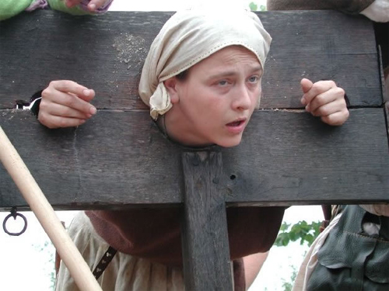

Slide 8
U wilt uw kinderen opvoeden tot
  Zelfstandige mensen (zelf nadenken over goed en kwaad, een eigen mening hebben, hun eigen gang gaan)
  Mensen die liefhebben (altijd rekening houden met anderen; ‘denk aan de buren’, ‘voor opa trek je een rok aan’, compromissen sluiten om de lieve vrede)
  Gehoorzame mensen (Gods geboden naleven, plichten doen, ook al is dat niet leuk en zijn vrienden een andere mening toegedaan)
  Vrije mensen (genieten, nieuwe dingen durven uitproberen, ook al waarschuwt de kerk of de oudere generatie)

Slide 9
WWJD
Kunt u, als het gaat over ‘wat mag wel en wat mag niet’ met uw kinderen spreken over wat God van hen vraagt? Bij wie lukt dat het beste, bij de kleintjes of de grotere kinderen? (What would Jesus do?) Als het niet lukt, wat verhindert dat gesprek?

Slide 10
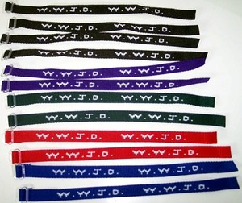

Slide 11
Bijbels uitgangspunt
Welk Schriftgedeelte spreekt u als opvoeder aan?
Efeze 6:4 … voedt hen op in de tucht / lering en de terechtwijzing / vermaning des Heren
durf begeleider te zijn, bij de kleintjes en bij de groteren, durf de weg te wijzen, geef de echte grenzen aan, maar wel in de Geest van Christus.

Slide 12
Invloed van de samenleving
de welvaart (→ mogelijkheden om verantwoorde én onverantwoorde dingen te doen; kicken; het bezitten van veel media, zoals de pc, ipad, het mobieltje; koopgedrag)
het onderwijs (→ leidt tot emancipatie, tot ‘ik weet het beter’)
de thuissituatie (→ een hotel, gezinsleden weten dikwijls van elkaar niet meer goed waarmee ze bezig zijn, ouders bemoeien zich weinig met de kinderen)
de gezagscrisis (→democratisering plus onzekerheid; het gezag van ouders, kerk en politiek heeft plaatsgemaakt voor het verwarrende gezag van de media)

Slide 13



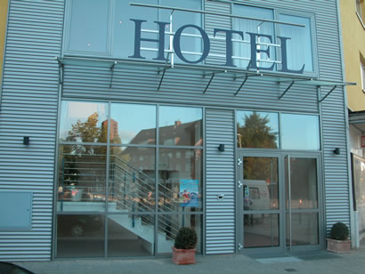

Slide 14
Het normbesef van jongeren 1
Grenzen zijn er om op te zoeken en erover heen te gaan.
Individualisme: 'Als ik dat nou goed vind!’ 'Wat heeft God, de kerk ermee te maken als ik...’ ‘Ik zoek mijn eigen vrienden uit.’ ‘Het is toch mijn geld?’
Anderen zijn de norm: ‘Zij doen het toch ook...'
Het schadeprincipe accepteren ze meestal wel. Dus redeneren ze ook: 'Daar heeft u toch geen last van als ik...', 'Daar doe ik toch niemand kwaad mee als ik...'

Slide 15
Normbesef bij jongeren 2
Verantwoordelijkheid dragen voor de fouten van een ander is er niet bij: 'Dat heb ik niet gedaan...'
De moraal van de bijbel is hoogstens één visie die ze naast zich neerleggen als het niet uitkomt.
Moraal in combinatie met macht (straf!) wekt verzet op.
Aanpassing aan nieuwe normen en waarden in de veranderende maatschappij. (Dikwijls gepromoot via de media.)

Slide 16
Normbesef bij jongeren 3
Moeite met gehoorzamen, plichten, afhankelijk zijn, zelfverloochening, naastenliefde.
De keuze voor zichzelf is de keuze voor genot (kopen, muziek, seksualiteit, mobieltjes, gamen). En dat op steeds jongere leeftijd.
Weinig schuldgevoel na begane misstappen (Verloren zonen komen nu soms met bravoure naar huis…)
Tegelijk: morele onzekerheid door gebrek aan authentieke identificatiefiguren

Slide 17
De morele fasen
1: goed is wat direct resultaat oplevert. Fout is wat pijn doet.
2: goed is wat de eigen behoeften bevredigt en direct òf indirect aan dat doel bijdraagt. Fout is alles wat dat verstoort.
3: goed is wat overeenstemt met de mening van thuis, de groep, de kerk, van ‘men’. Fout is wat daarmee niet overeenstemt.
4: goed is wat ik zelf vind door middel van een vrije toepassing van algemene regels. Fout is automatisme / conservatisme.
5: goed is wat overeenstemt met hoge ethische maatstaven die universeel geldig zijn. Fout is het opgeven van de morele idealen

Slide 18
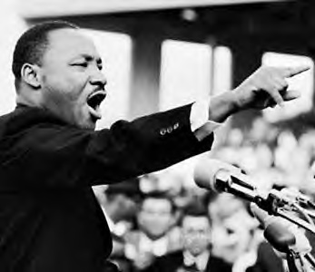
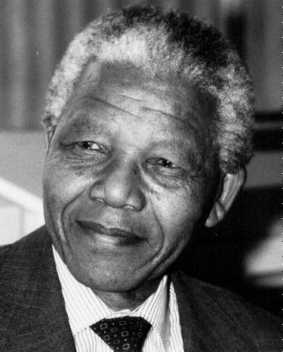
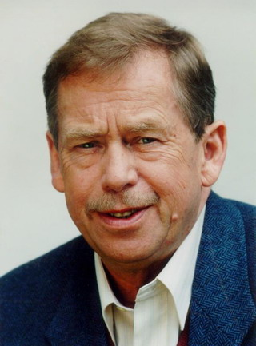

Slide 19
Strijd
Elk kind strijdt om zijn zin te krijgen. Dat is gezond. Het zoekt de grens van wat mag en niet mag. Elke ouder die OM DE LIEVE VREDE toegeeft, zal meer en fellere strijd tegemoet kunnen zien. Toegeven leidt tot nieuwe teleurstellingen. Toegefelijke ouders zijn ook beangstigend voor een kind / puber. Er is geen houvast

Slide 20
Kinderwapens
1. Drammen, zeuren, doorzagen → nooit op ingaan
2. Schreeuwen, schelden, woedend worden → niet terug schreeuwen, niet negeren, emotie begrijpen en gedrag afkeuren
3. Stommetje spelen → niet teveel aandringen op contact, probeer het speels (een briefje, een mailtje)
4. Op je gevoel spelen (ik haat je), verleiden (pa, jij begrijpt me beter dan ma) → laat je niet van de wijs brengen
5. Misleiden (iedereen mag het) → check het
6. Geweld gebruiken → in de kiem smoren, niet zwijgen, nog meer dan anders als ouders één lijn trekken
7. Dreigen (met geweld, met weglopen, met zelfdoding) → Niet toegeven gaat misschien fout, wel toegeven gaat altijd fout. Als ouders hier niet meer uitkomen, kunnen ze beter hulp zoeken.

Slide 21
Communicatie
Ouders gaan in gesprek met hun kind over diens verlangens of protesten.
Ze proberen hun kind te begrijpen en ruimte te geven die past bij de leeftijd en bij een verantwoorde levensstijl.
Daaruit rolt een afspraak, een opdracht, een belofte.
Vervolggesprek: houdt de zoon of dochter zich aan de afspraak? Werkt een gekozen oplossing? En: houden de ouders zich aan wat ze gezegd of beloofd hebben?

Slide 22
Straffen
Wat kunnen ouders doen als het normale gesprek niet voldoende helpt?
Zet op een rij wat winst en verlies zijn bij een bepaalde actie (er het zwijgen toe doen of de koe bij de horens pakken; het gedrag toelaten of het niet toelaten; straffen of niet straffen).
Soms helpt belonen van goed gedrag ook.
Het intrekken van privileges vinden kinderen zwaar.
Sla kinderen nooit.

Slide 23
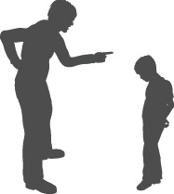
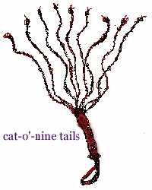
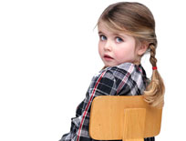

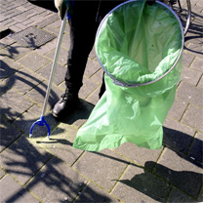

Slide 24
Te strenge opvoeding
Te veel dwang / straf kan verschillende effecten hebben:
Het kind wordt uit angst voor de macht van de opvoeder een willoos en volgzaam kind zonder eigen visie;
Het kind neemt een vechtershouding aan; er ontstaat een machtsstrijd die geen van beide partijen wil opgeven;
Het kind gaat toneelspelen; bij de opvoeder is hij braaf en volgzaam, achter diens rug gaat hij zijn eigen gang;
Het kind onderwerpt zich tijdelijk en breekt geheel met de opvoeding als hij op eigen benen staat.

Slide 25
Gezag opbouwen doe je door
normen en waarden voor te leven
spreken over normen en waarden (ze uitleggen, de relatie laten zien met het geloof). Zeg niet alleen maar ‘het is voor je bestwil’. Dat kan een dooddoener zijn.
In liefde kinderen ruimte geven én richting wijzen. Beide tegelijk!

Slide 26
Stoorzenders, zoals…
Een ADHD zoon doet zijn best en toch doet hij dikwijls impulsief het verkeerde.
Een puberdochter met een laag zelfbeeld doet alles om maar gewaardeerd te worden door knullen en gaat daarin veel te ver op seksueel gebied.
Een adoptiekind dat problemen heeft met hechting, zal hij regelmatig de relatie met ouders en anderen schade toebrengen.
Zoek als ouders dan opvoedingsondersteuning!

Slide 27
Wie gaat het winnen?
Elk kind is de inspanning waard om hem of haar op het rechte pad te houden. U kunt echter niet meer dan uw best doen en bidden dat God dat zegent.
Bij strijd wint meestal het kind. Ouders willen hun kind immers niet kwijtraken.
Geef echter niet te snel toe! Een kind wil de relatie met de ouders meestal gewoon goed hebben en daarvoor mag het ook zijn best doen.
Uiteindelijk moeten ouders hun kind loslaten en een eigen weg laten gaan. Zelfs de meest lastige pubers kunnen evenwichtige volwassenen worden.

